Slide 1
Конструирование как средство развития творческих способностей детей раннего возраста
Щербинина Марина Фёдоровна
Воспитатель
СП Детский сад «Светлячок»
с. Большая Черниговка

Slide 2
Актуальность
Проблема развития детского творчества в настоящее время является одной из наиболее актуальных проблем, ведь речь идет о важнейшем условии формирования индивидуального своеобразия личности уже на первых этапах ее становления.

Slide 4
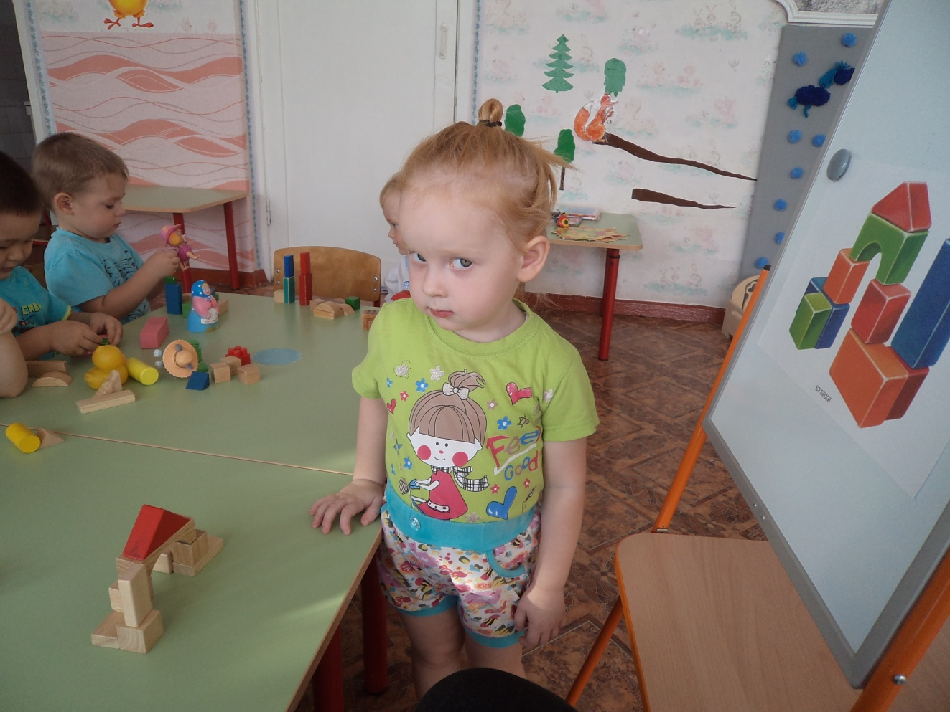
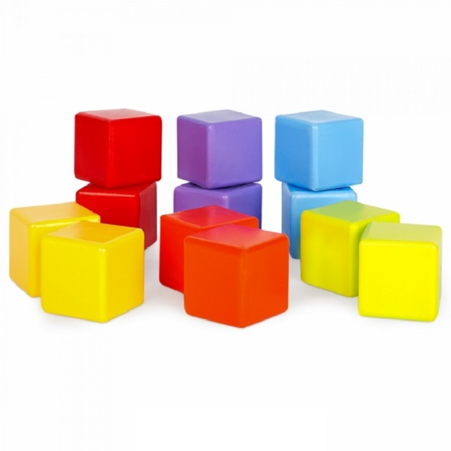
Конструктивная деятельность способствует практическому познанию свойств геометрических тел и пространственных отношений

Slide 5
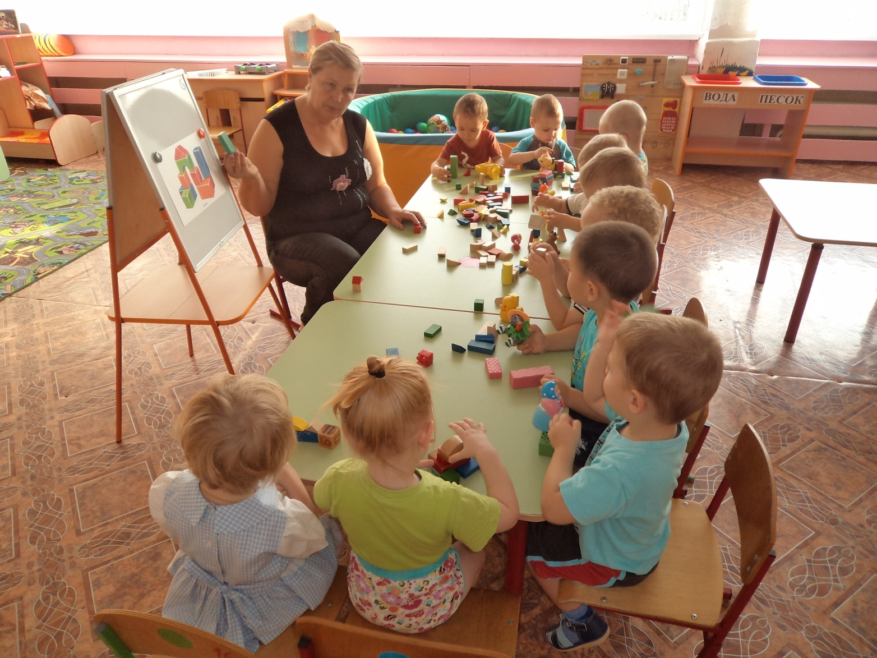
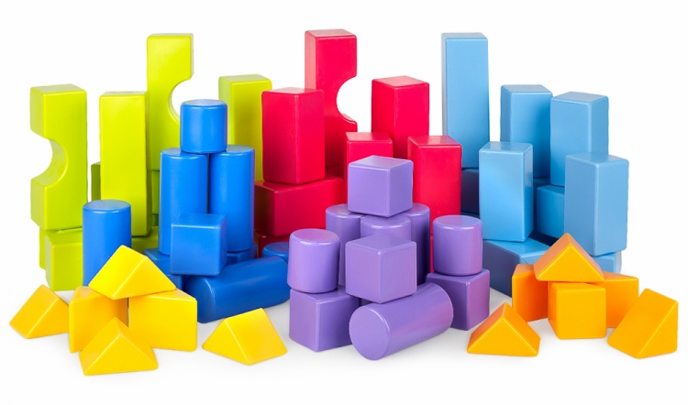

Slide 6
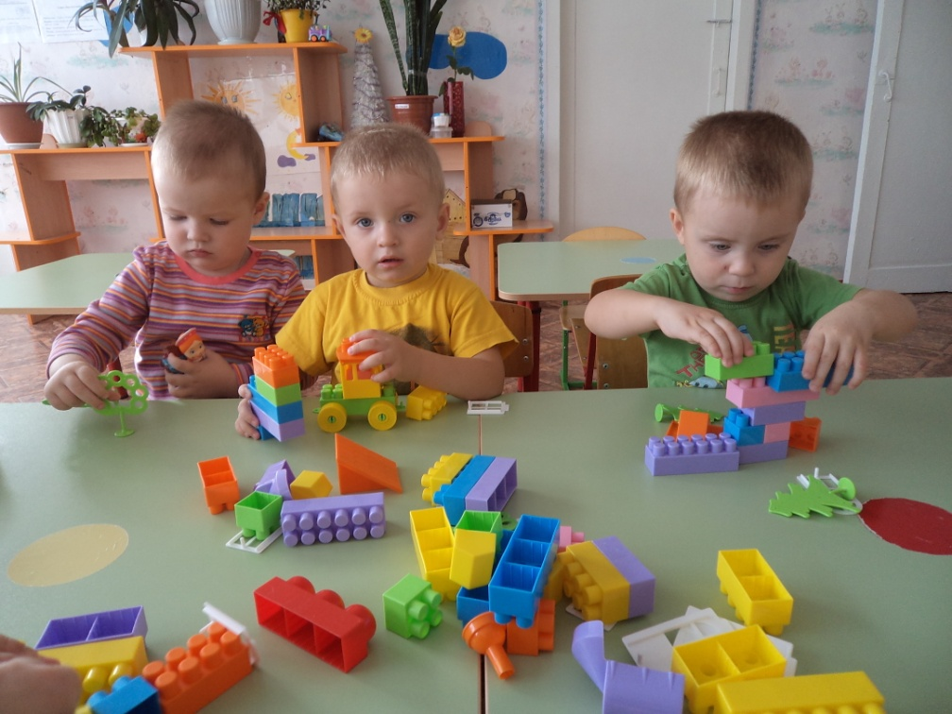
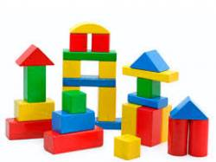
Конструктивная деятельность является также средством нравственного воспитания дошкольников. В процессе этой деятельности формируются важные качества личности:
трудолюбие,
самостоятельность,
инициатива,
упорство при достижении цели,
организованность.

Slide 7
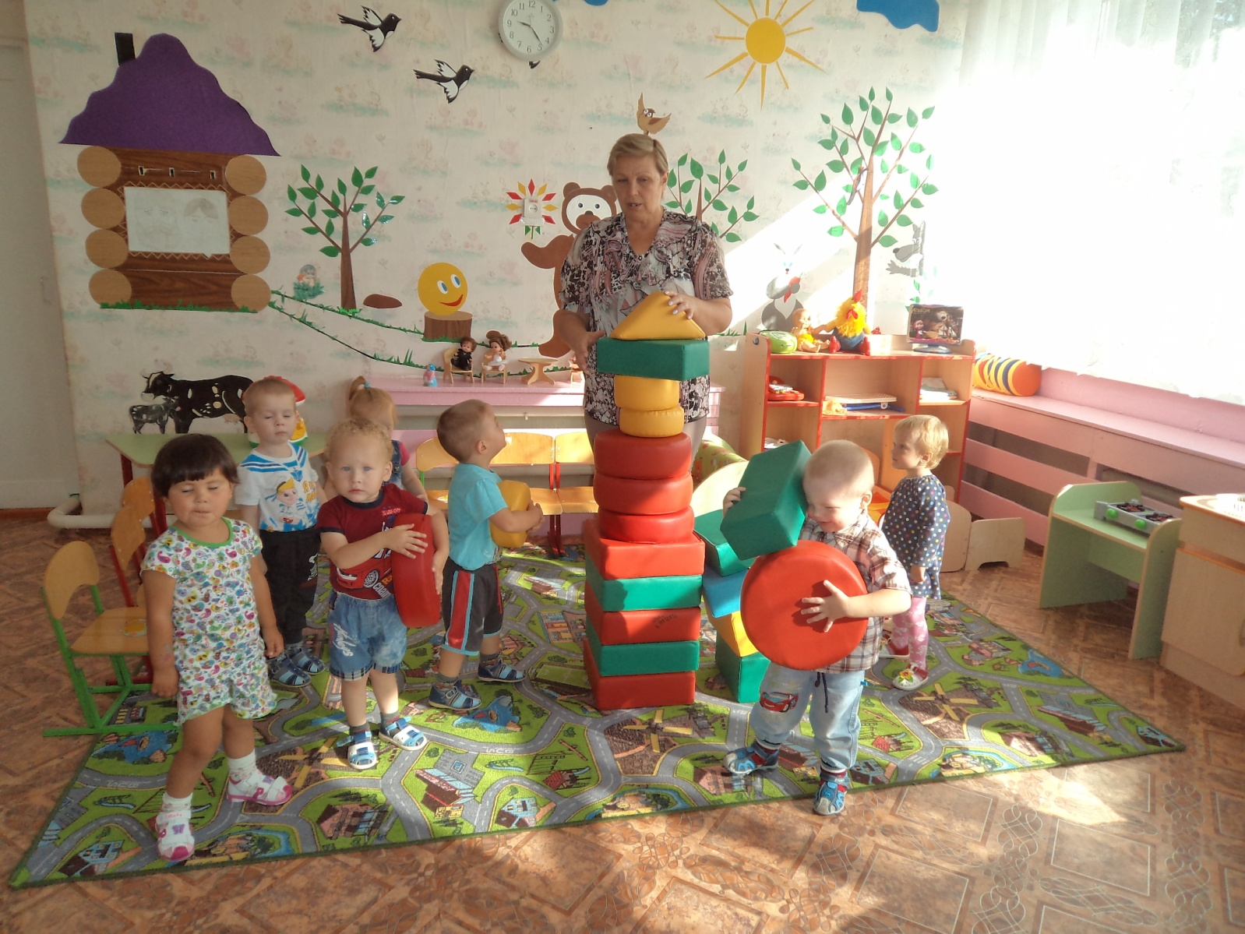
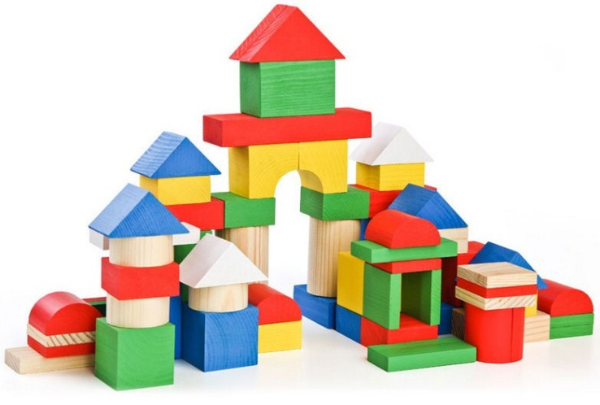

Slide 8
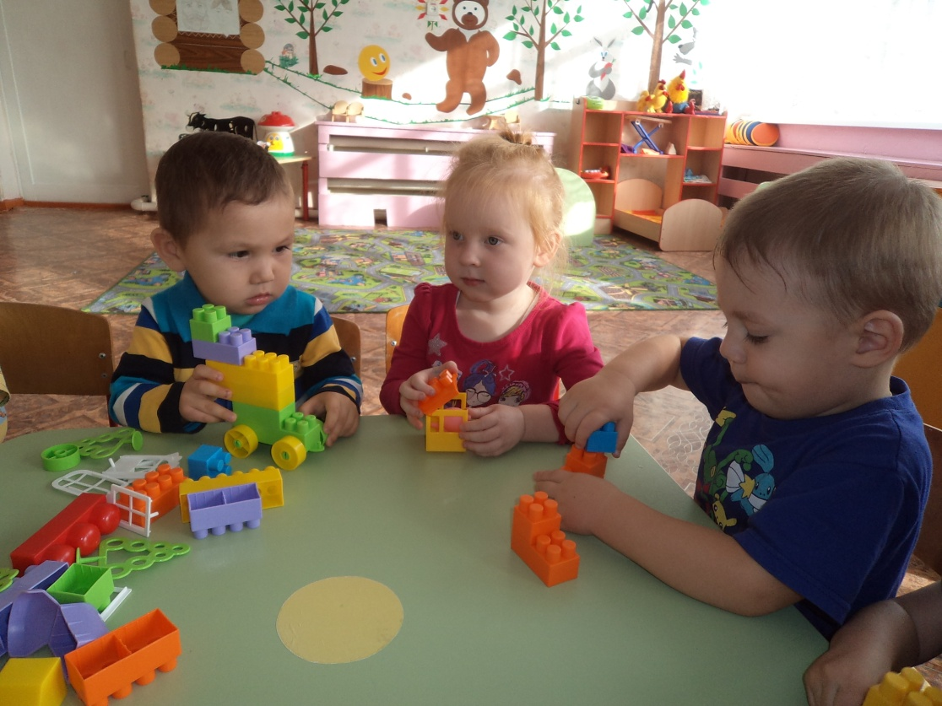
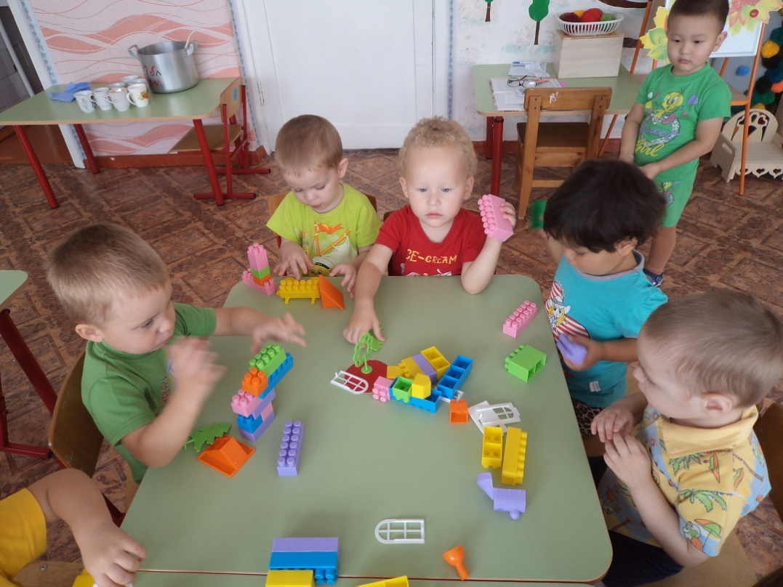
Совместная конструктивная деятельность детей (коллективные постройки, поделки) играет большую роль в воспитании первоначальных навыков работы в коллективе

Slide 9
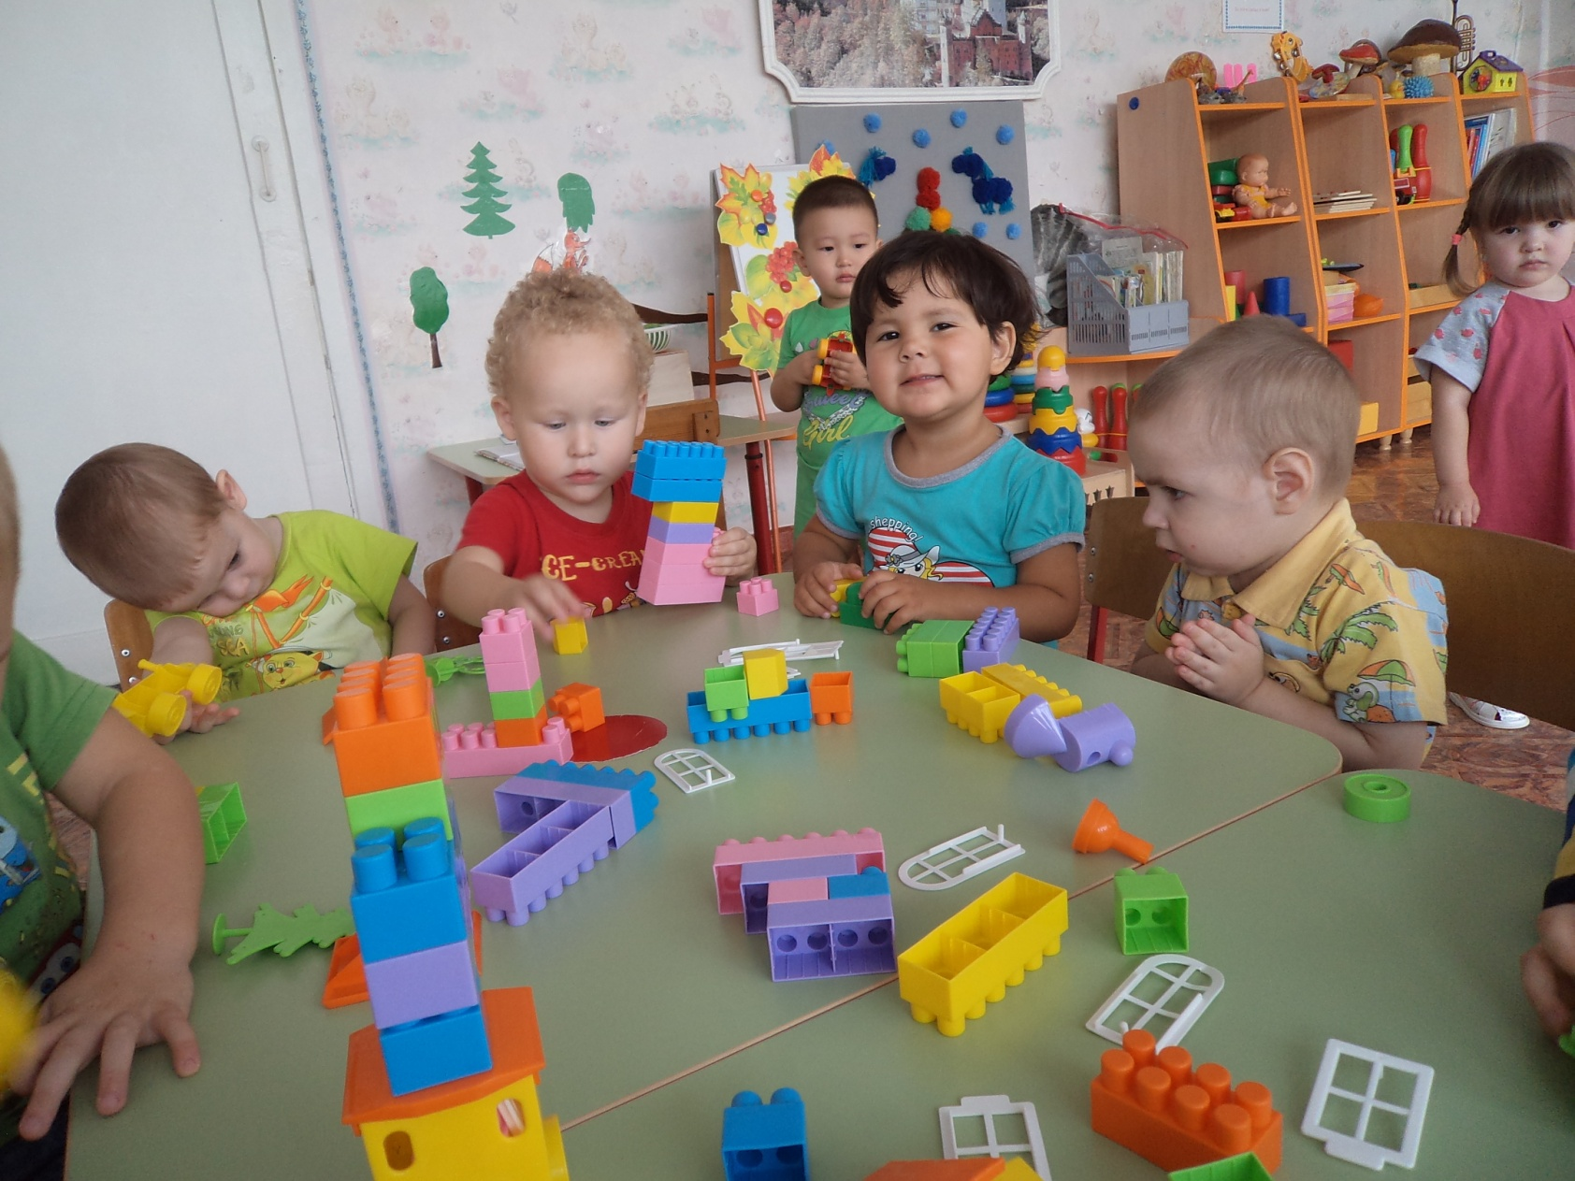
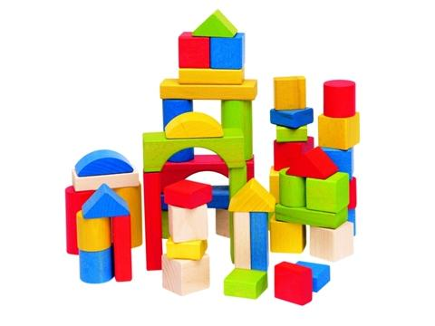

Slide 10
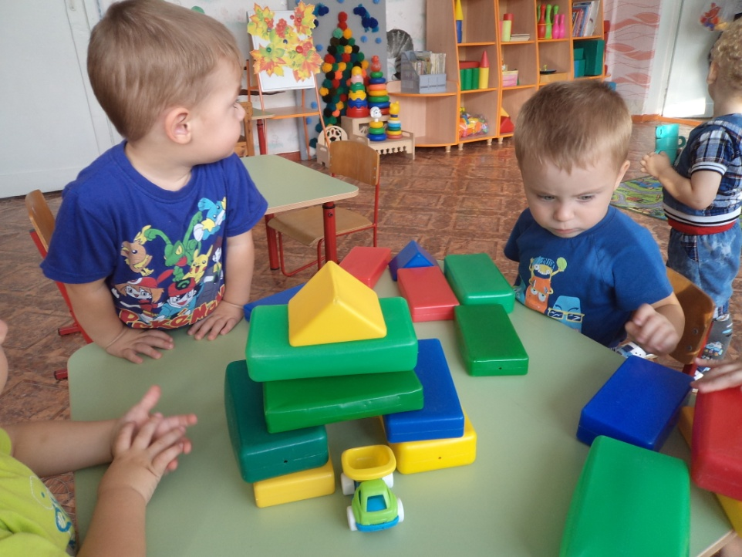
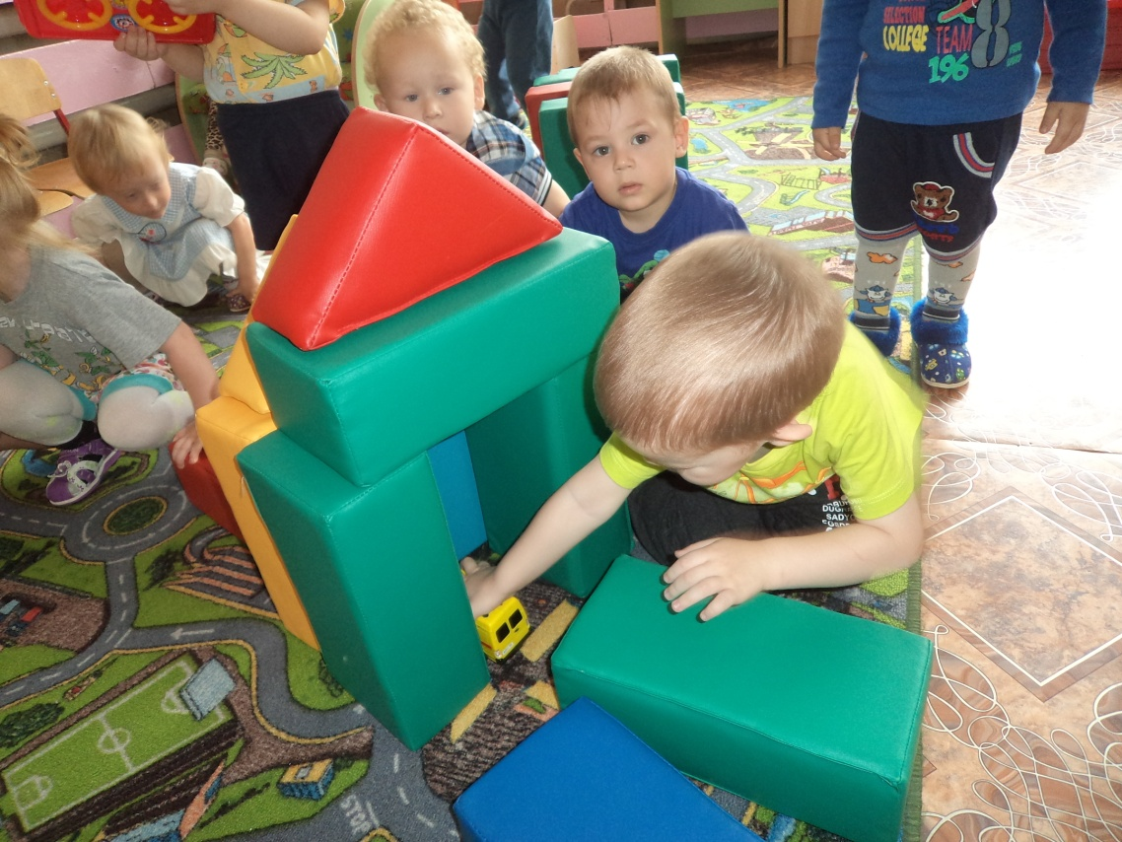
При правильно организованной деятельности дети приобретаю конструктивно-технические умения

Slide 11
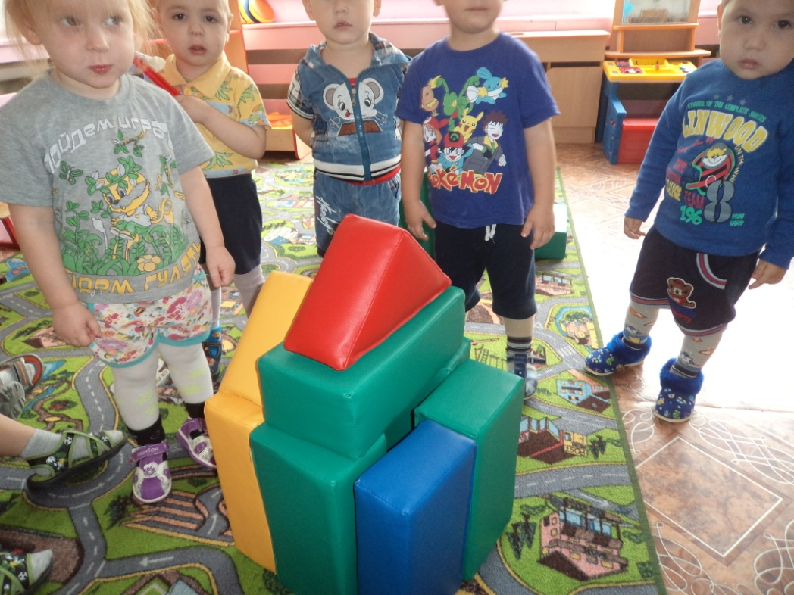
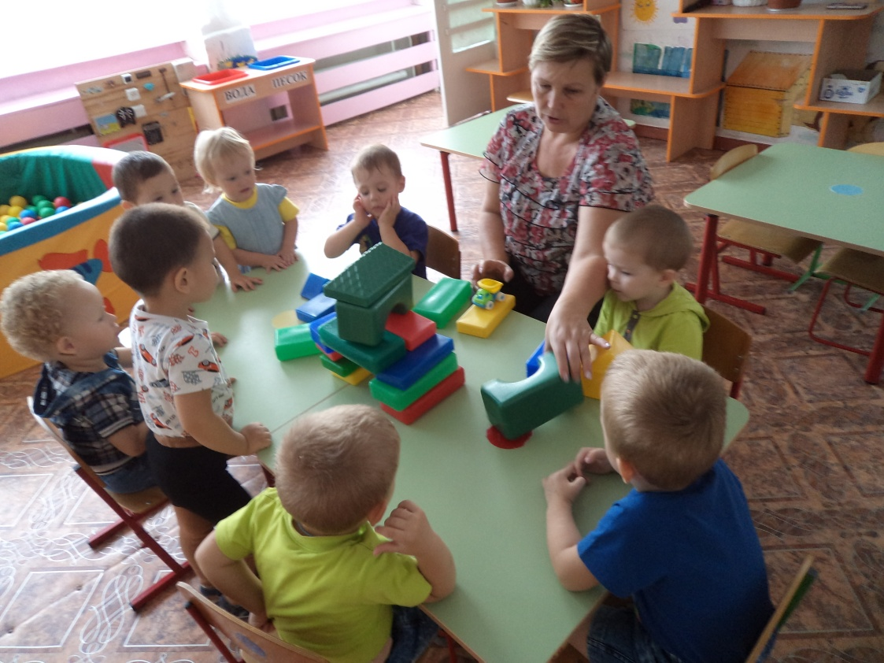
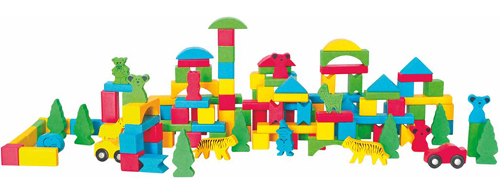

Slide 12
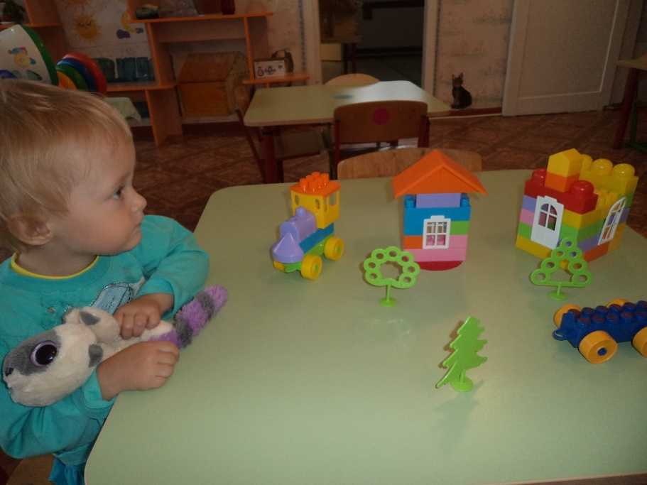
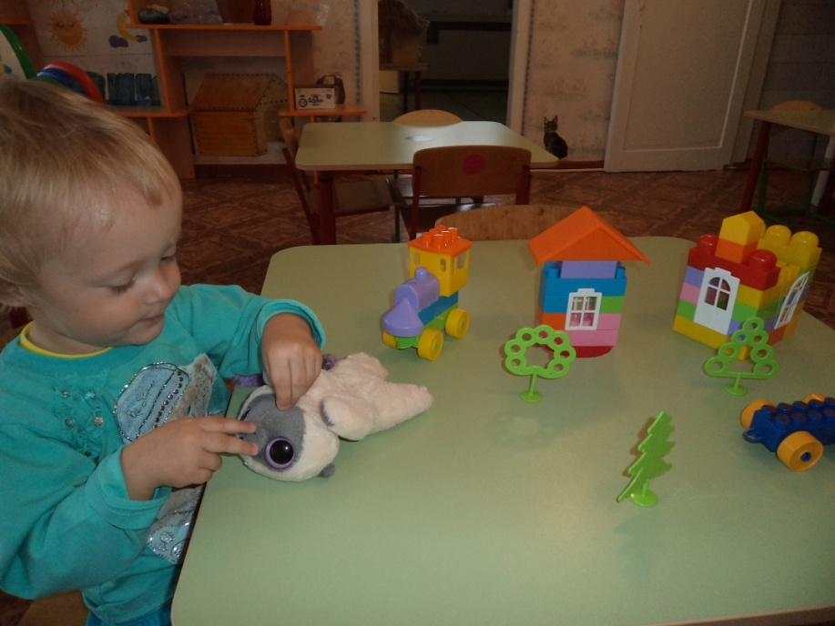
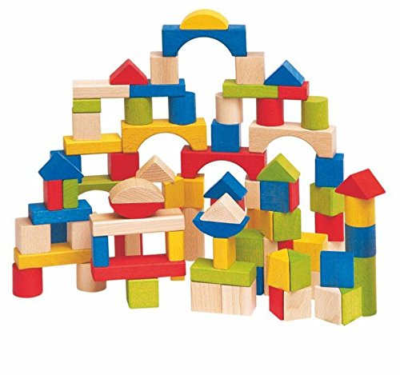
Конструктивная деятельность — это, в первую очередь, самое мощное средство умственного развития ребенка.

Slide 13
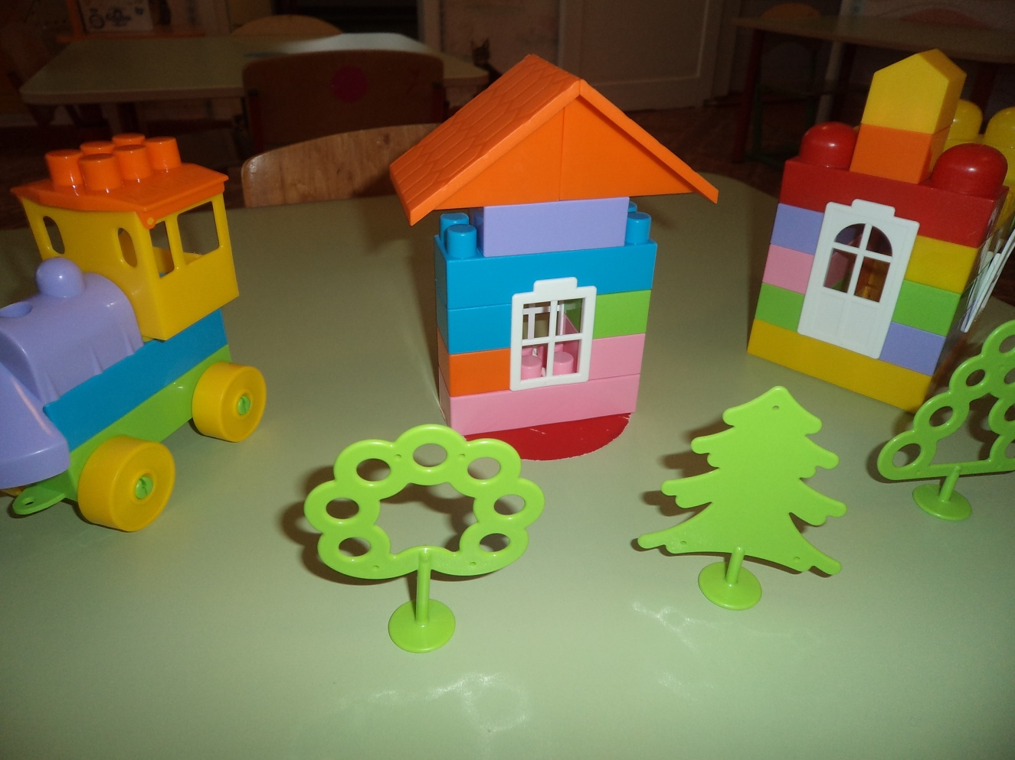
Постройки и поделки детей служат для практического использования, поэтому должны соответствовать своему назначению.

Slide 14
Спасибо
за
внимание!

